Slide 1
Spotkanie informacyjne
Dokumentacja konkursowa
Nr 1/6.2/11
Szczecin, 24 sierpnia 2011 r.
Spotkanie współfinansowane ze środków Unii Europejskiej – Europejskiego Funduszu Społecznego w ramach Pomocy Technicznej Programu Operacyjnego Kapitał Ludzki

Slide 2
Stan wdrażania Programu Operacyjnego Kapitał Ludzki w województwie zachodniopomorskim Stan na dzień 31.07.2011 r.

Slide 3
Stopień wykorzystania alokacji 2007-2013
*Stan na dzień 31.07.2011 r.
r.

Slide 4
Najważniejsze informacje :
Konkurs zamknięty
Alokacja: 10 000 000,00 zł
Termin ogłoszenia konkursu: 22.08.2011 r.
Nabór wniosków: 22.08.2011 - 20.09.2011 r.

Slide 5
1. Wsparcie dla osób zamierzających rozpocząć prowadzenie działalności gospodarczej (w tym na założenie spółdzielni lub spółdzielni socjalnej) poprzez zastosowanie co najmniej jednego z następujących instrumentów:
doradztwo (indywidualne i grupowe) oraz szkolenia umożliwiające uzyskanie wiedzy i umiejętności niezbędnych do podjęcia i prowadzenia działalności gospodarczej;
przyznanie środków finansowych na rozwój przedsiębiorczości (w tym w formie spółdzielni lub spółdzielni socjalnej – o ile wszyscy udziałowcy są osobami, które rozpoczęły prowadzenie działalności w wyniku uczestnictwa w projekcie) do wysokości 40 tys. zł na osobę (lub 20 tys. zł na osobę w przypadku spółdzielni lub spółdzielni socjalnej);
- wsparcie pomostowe udzielane w okresie do 6 / do 12 miesięcy od dnia zawarcia umowy o udzielenie wsparcia pomostowego, obejmujące finansowe wsparcie pomostowe wypłacane miesięcznie w kwocie do wysokości minimalnego wynagrodzenia obowiązującego na dzień wypłacenia dotacji oraz szkolenia i doradztwo w zakresie efektywnego wykorzystania dotacji (wyłącznie dla osób, które rozpoczęły działalność w ramach danego projektu).
Dopuszczalne typy projektów

Slide 6
Wymagania odnośnie grupy docelowej
Osoby fizyczne zamierzające rozpocząć prowadzenie działalności gospodarczej (z wyłączeniem osób, które posiadały wpis do rejestru Ewidencji Działalności Gospodarczej, były zarejestrowane w Krajowym Rejestrze Sądowym lub prowadziły działalność na podstawie odrębnych przepisów (w tym m.in. działalność adwokacką, komorniczą lub oświatową) w okresie 12 miesięcy poprzedzających dzień przystąpienia do projektu) w tym w szczególności:
- osoby pozostające bez zatrudnienia przez okres co najmniej 12 kolejnych miesięcy w ciągu ostatnich 24 miesięcy poprzedzających dzień przystąpienia do projektu;
kobiety (w tym zwłaszcza kobiety powracające oraz wchodzące po raz pierwszy na rynek pracy po przerwie związanej z urodzeniem i wychowaniem dzieci);
osoby do 25 roku życia, w tym studenci studiów dziennych;
- osoby niepełnosprawne, w tym poszukujące pracy;
- osoby po 45 roku życia;
- osoby zamieszkujące w gminach wiejskich i miejsko – wiejskich oraz mieszkańcy miast do 25 tys. mieszkańców zamierzające podjąć zatrudnienie w obszarach niezwiązanych z produkcją roślinną i/lub zwierzęcą.

Slide 7
Szczegółowe kryteria dostępu (kryterium obligatoryjne):
1. Projektodawca składa nie więcej niż 2 wnioski o dofinansowanie projektu w ramach danego konkursu.
2. Okres realizacji projektu nie przekracza 24 miesięcy.
3. Minimalna wartość projektu wynosi 900 tysięcy złotych.
4. Projektodawca w okresie realizacji projektu prowadzi biuro projektu (lub posiada siedzibę, filię, delegaturę, oddział czy inną prawnie dozwoloną formę organizacyjną działalności podmiotu) na terenie województwa zachodniopomorskiego z możliwością udostępnienia pełnej dokumentacji wdrażanego projektu oraz zapewniające uczestnikom projektu możliwość osobistego kontaktu z kadrą projektu.

Slide 8
Szczegółowe kryteria dostępu (kryterium obligatoryjne) c.d.:
5. Projektodawca na dzień złożenia wniosku o dofinansowanie posiada co najmniej roczne doświadczenie w prowadzeniu działalności w obszarze merytorycznym, którego dotyczy projekt.
Realizacja projektu prowadzi do udzielenia wsparcia finansowego umożliwiającego rozpoczęcie działalności gospodarczej.
Projekt jest skierowany do grup docelowych z obszaru województwa zachodniopomorskiego (zamieszkują one na obszarze województwa zachodniopomorskiego w rozumieniu przepisów Kodeksu Cywilnego).

Slide 9
Szczegółowe kryteria strategiczne (premia punktowa - kryterium fakultatywne) :
1. Objęcie wsparciem 50% osób z poszczególnych grup (jednej lub kilku łącznie):
- poniżej 25 roku życia,
- powyżej 50 roku życia.
Waga punktowa – 15 pkt.
Grupę docelową w projekcie w co najmniej 50% stanowić będą osoby niepełnosprawne oraz projekt przewiduje wsparcie polegające na dostosowaniu infrastruktury (w ramach instrumentu cross-financingu) do szczególnych potrzeb osób niepełnosprawnych w celu ułatwienia im dostępu do oferowanego wsparcia.
Waga punktowa – 15 pkt.
3. Projekt jest realizowany wyłącznie na terenie powiatu/powiatów, w których stopa bezrobocia powiatu na 31.12.2010 r. była równa lub większa od stopy bezrobocia województwa zachodniopomorskiego na 31.12.2010 r.
Waga punktowa – 10 pkt.

Slide 10
Ogólne kryteria horyzontalne:
Zgodność z właściwymi politykami i zasadami wspólnotowymi (w tym: polityką równych szans i koncepcją zrównoważonego rozwoju) oraz prawodawstwem wspólnotowym.
Zgodność z prawodawstwem krajowym.
Zgodność ze Szczegółowym Opisem Priorytetów.
Uwaga!
Jeśli projekt nie jest zgodny ze standardem minimum, nie oznacza to automatycznie, że jest niezgodny z pozostałymi politykami i zasadami wspólnotowymi. A zatem pytania:
Czy projekt jest zgodny z zasadą równości szans kobiet i mężczyzn ? oraz
Czy projekt jest zgodny z pozostałymi politykami i zasadami wspólnotowymi (w tym polityką równości szans i koncepcją zrównoważonego rozwoju)? zawarte w Karty oceny merytorycznej wniosku o dofinansowanie projektu składanego w trybie konkursowym traktowane są rozłącznie.

Slide 11
O czym należy pamiętać:
GWA 6.4;
Dokumentacja konkursowa;
Ważne dokumenty;

Slide 12
Generator Wniosków Aplikacyjnych - wersja 6.4

Slide 13
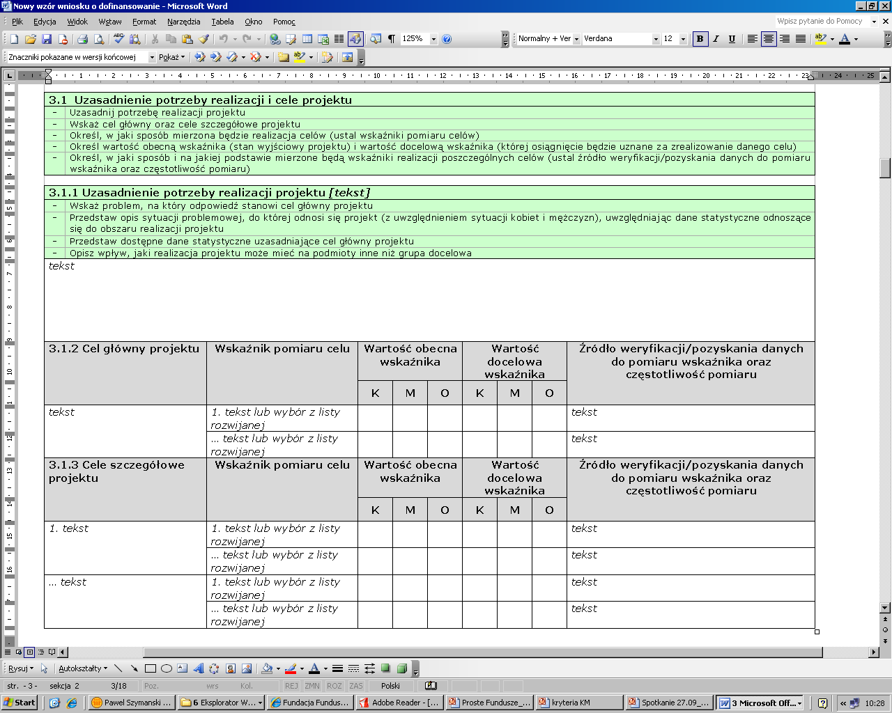
Punkt 3.1 Uzasadnienie potrzeby realizacji i cele projektu

Slide 14
Punkt 3.2 Grupy docelowe

Slide 15
Punkt 3.3 Zadania

Slide 16
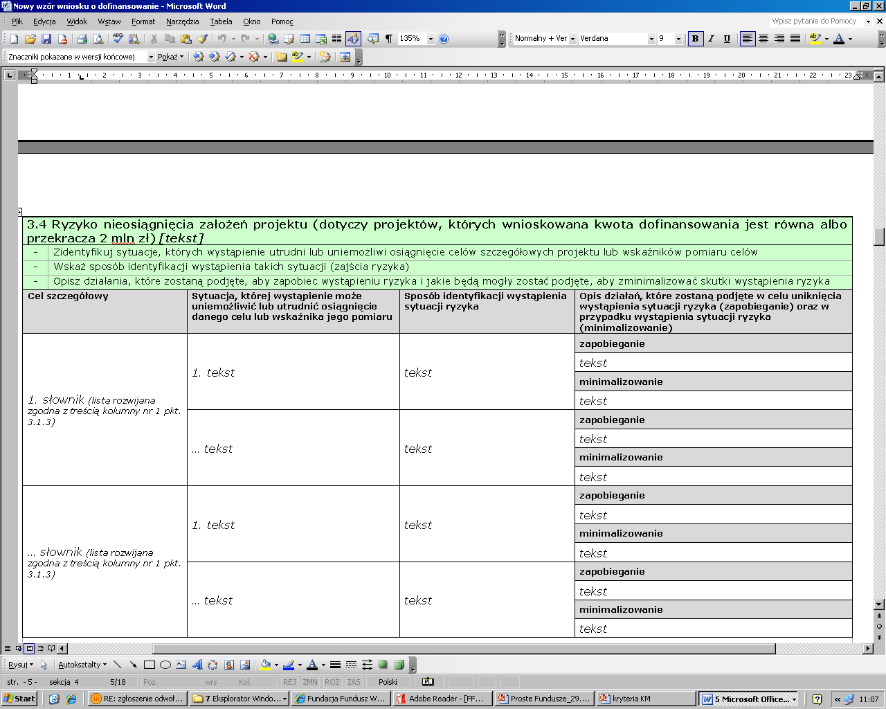
Punkt 3.4 Ryzyko nieosiągnięcia założeń projektu

Slide 17
Punkt 3.5 Oddziaływanie projektu

Slide 18
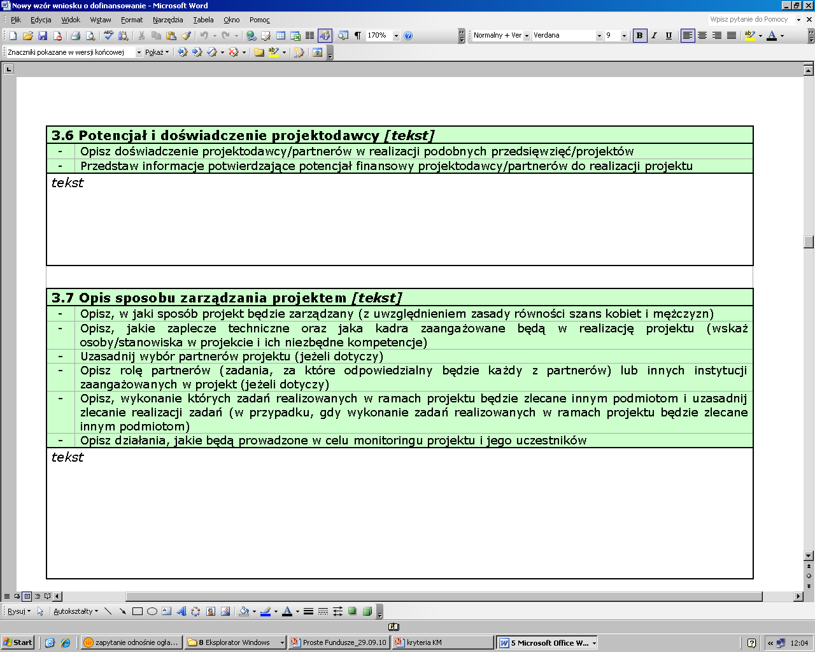
Punkty 3.6 i 3.7

Slide 19
Dodatkowych informacji udzielają:
Punkt Konsultacyjny EFS
Wojewódzki Urząd Pracy w Szczecinie ul. A. Mickiewicza 41
tel. 91 42 56 163/164
e-mail: pokl@wup.pl
www.pokl.wup.pl
oraz
Punkt Konsultacyjny EFS
Wojewódzki Urząd Pracy - filia Koszalin ul. Słowiańska 15a
tel. 94 344 50 25/26
e-mail: poklkoszalin@wup.pl
www.pokl.wup.pl
SKYPE: WUP_SZCZECIN
Punkt Konsultacyjny EFS działa w godzinach: 9.00 – 15.00 od poniedziałku do piątku

Slide 20
Instytucje, które pomogą Państwu przygotować projekt:
Regionalny Ośrodek EFS w Szczecinie
Zachodniopomorska Agencja Rozwoju Regionalnego S.A.
ul. Św. Ducha 2
70-223 Szczecin
tel. 91 432 93 13
e-mail: info_szczecin@roefs.pl
www.szczecin.roefs.pl
oraz
Regionalny Ośrodek EFS w Koszalinie
Koszalińska Agencja Rozwoju Regionalnego S.A.
ul. Przemysłowa 8
75-216 Koszalin
tel. 94 343 26 33
e-mail: info_koszalin@roefs.pl
www.koszalin.roefs.pl

Slide 21
Dziękujemy za uwagę!
Spotkanie współfinansowane ze środków Unii Europejskiej – Europejskiego Funduszu Społecznego w ramach Pomocy Technicznej Programu Operacyjnego Kapitał Ludzki
Notes:
21

